Slide 1
TEORI HUKUM & PROBLEMATIKA PENEGAKAN HUKUM DI INDONESIA
Oleh :
Prof Dr H Sugianto SH MH
Guru Besar Hukum Hukum /Pembina Utama Madya /IV D.

Slide 2
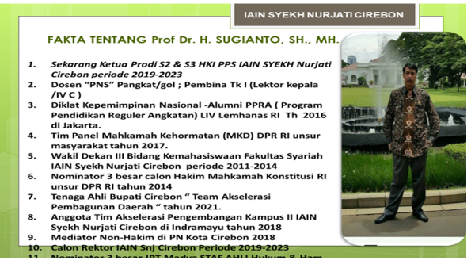

Slide 3
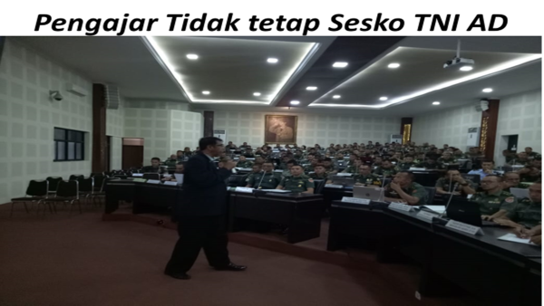

Slide 4
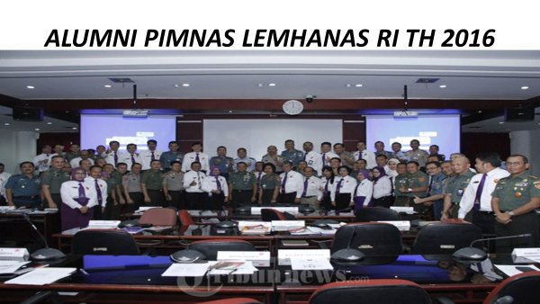

Slide 5
DEFINISI HUKUM
Hukum adalah himpunan petunjuk hidup (perintah atau larangan) yang mengatur tata tertib dalam suatu masyarakat yang seharusnya ditaati oleh anggota masyarakat dan jika dilanggar dapat menimbulkan tindakan dari pihak pemerintah dari masyarakat itu.
Ernst Utrecht
Hukum adalah norma-norma yang berisi kondisi dan konsekuensi dalam suatu tindakan.
Hans Kalsen
Hukum adalah kaidah dan asas-asas yang mengatur hubungan bermasyarakat dan dibuat berdasarkan pada keadilan.
Mochtar Kusumaatmadja

Slide 6
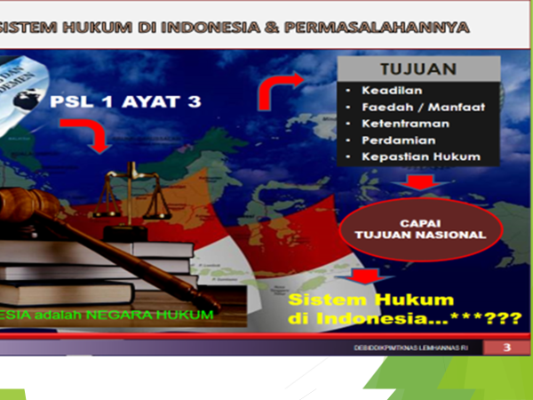

Slide 7
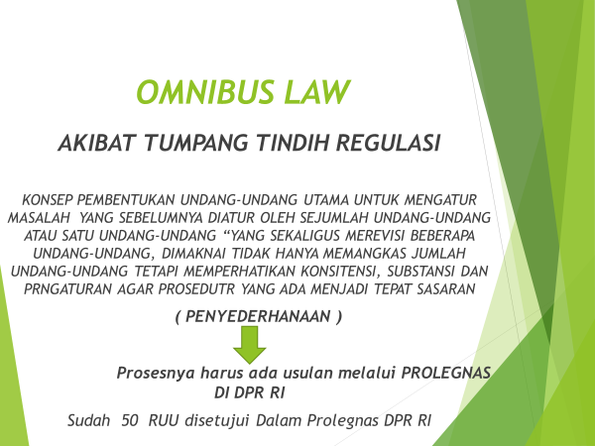

Slide 8

TUJUAN HUKUM (TEORI)
01
02
TEORI
KEADILAN
TEORI
KEMANFAATAN
03
04
TEORI
KETERTIBAN & KETENTRAMAN MASYARAKAT
TEORI
KEADILAN & KEMANFAATAN

Slide 9
FUNGSI HUKUM
01
02
Memberikan pengesahan (legitimasi) terhadap apa yang berlaku dalam masyarakat
Law As A Tool of social engineering (Hukum Sebagai Alat Rekayasa Masyarakat)
03
04
Sarana Pembentukan Masyarakat, Khususnya Sarana Pembangunan
Law As A Weapon In Social Conflict (Hukum sebagai senjata dalam konflik sosial)

Slide 10
GUNA FUNGSI HUKUM
sebuah sistem yang menerapkan aturan-aturan mengenai perilaku yang benar. Sebagai sarana untuk mengadakan perubahan pada masyarakat. Sebagai alat ketertiban dan keteraturan masyarakat. Sebagai sarana dalam mewujudkan keadilan sosial.
Benarkah hukum di Indonesia masih belum maksimal ?
Salah satu penyebab lemahnya penegakan hukum di Indonesia adalah kualitas para penegak hukum. Masih rendahnya moralitas mengakibatkan profesionalisme kurang dan terjadi ketidakmauan pada penegak hukum. Moralitas ini berkaitan pula dengan korupsi yang dilakukan oknum penegak hukum (judicial corruption)

Slide 11
PENEGAKAN HUKUM
Penegakan hukum adalah proses dilakukannya upaya untuk tegaknya atau berfungsinya norma-norma hukum secara nyata sebagai pedoman perilaku dalam lalu lintas atau hubungan-hubungan hukum dalam kehidupan bermasyarakat dan bernegara. ditinjau dari sudut subjeknya, penegakan hukum itu dapat dilakukan oleh subjek yang luas dan dapat pula diartikan sebagai upaya penegakan hukum oleh subjek dalam arti yang terbatas atau sempit.
Dalam arti luas, proses penegakan hukum itu melibatkan semua subjek hukum dalam setiap hubungan hukum. Dalam arti sempit, dari segi subjeknya itu, penegakan hukum itu hanya diartikan sebagai upaya aparatur penegakan hukum tertentu untuk menjamin dan memastikan bahwa suatu aturan hukum berjalan sebagaimana seharusnya.
prof. Dr. Jimly Asshiddiqie, SH.
Notes:
ARTI SEMPIT :
ARTI LUAS : SETIAP ORANG

Slide 12
P E N E G A K
H U K U M
POLISI : PENYELIDIKAN DAN PENYIDIKAN
JAKSA : PENUNTUTAN
ADVOKAT : PEMBERI BANTUAN HUKUM
HAKIM : MEMERIKSA, MENGADILI
UU No. 48 Tahun 2009 tentang Kekuasaan Kehakiman

Slide 13
P R O B L E M A T I K A
H U K U M
sistem peradilannya
perangkat hukumnya
penegakan hukum
intervensi
perlindungan hukum
faktor ekonomi

Slide 14
“Produk Hukum suatu Negara dapat dilihat dari nilai -nilai yang ada dalam masyarakat sebab Hukum yang ada merupakan cerminan nilai dari suatu Masyarakat”
-- Ahmad Riyadh U.B., S.H., M.Si., Ph.D. -
Notes:
1

Slide 15
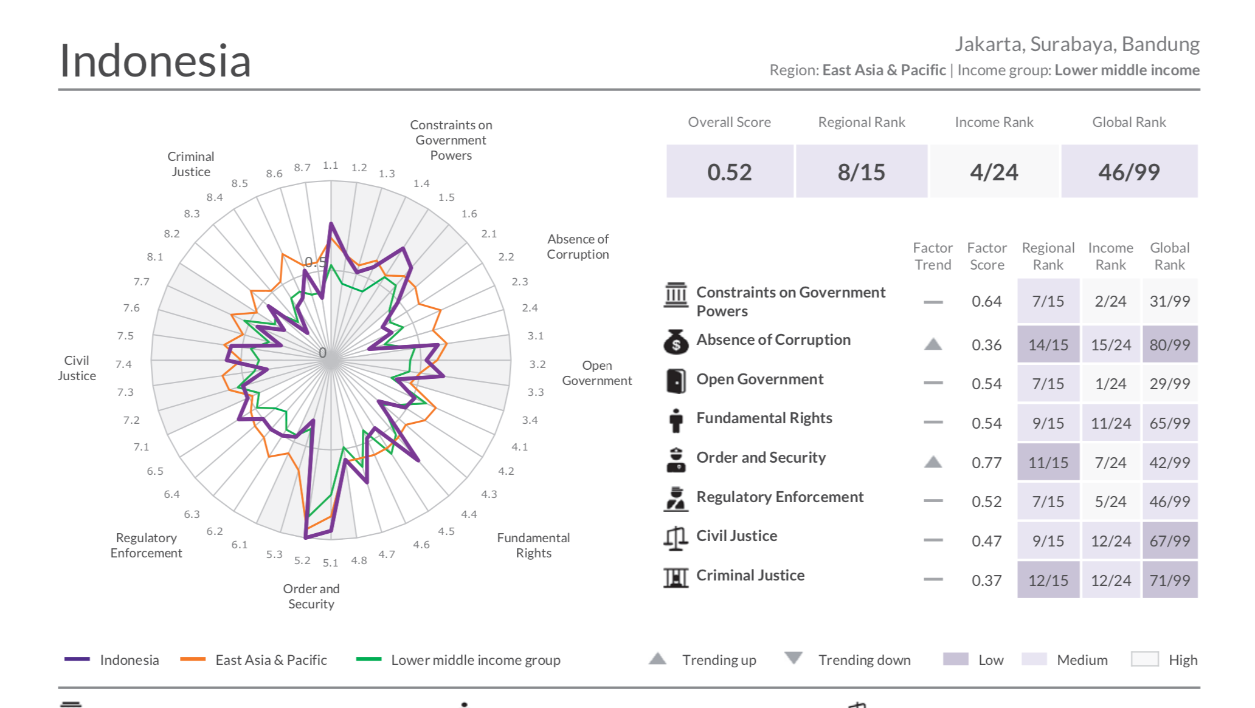
RULE OF LAW INDEX 2014 (INDONESIA)
https://worldjusticeproject.org/sites/default/files/documents/RuleofLawIndex2014.pdf
Notes:
GANTI LEBIH LENGKAP

Slide 16
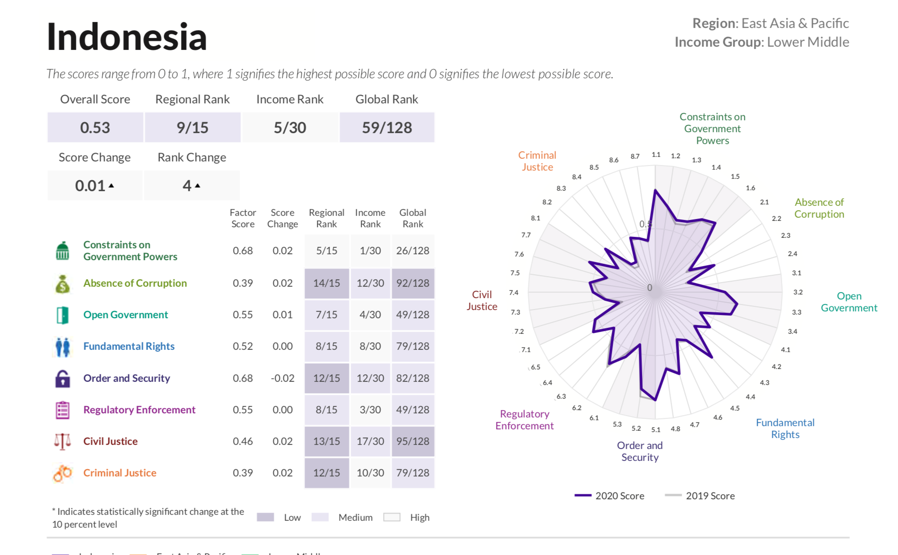
RULE OF LAW INDEX 2020 (INDONESIA)

Slide 17
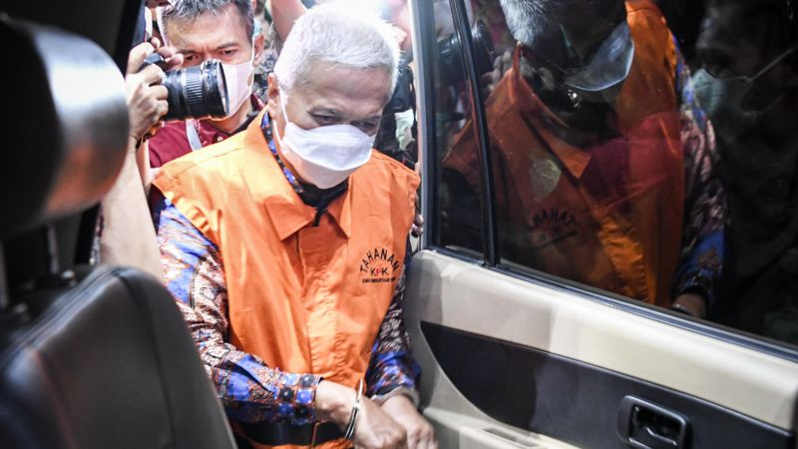
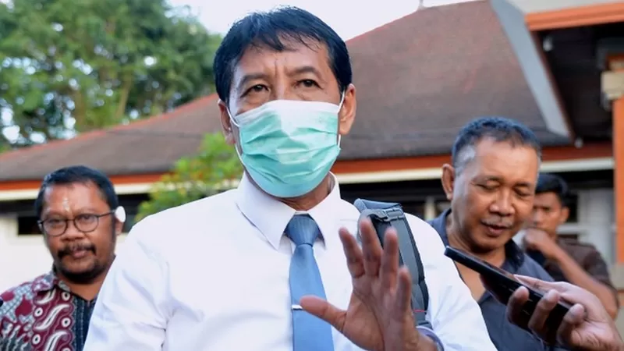
APA YANG TERJADI PENEGAKAN HUKUM “LEMBAGA PERADILAN “
Dugaan suap hakim agung: Persidangan MA yang tertutup 'jadi celah permainan perkara', KPK diminta usut potensi keterlibatan hakim lain
r,
Rektor Universitas Udayana Bali, Profesor I Nyoman Gde Antara, usai keluar dari ruangan penyidik Pidana Khusus Kejati Bali, di Denpasar, Senin (13/03)

Slide 18
Problematika Penegakan Hukum di Indonesia dan Solusinya
Hukum di suatu negara merupakan pencerminan dari masyarakat di negara tersebut. Aturan hukum yang baik dan penegakan hukum yang baik akan menciptakan tatanan masyarakat dan kondisi masyarakat yang baik.
Masalah utama penegakan hukum di Indonesia terletak pada kualitas manusia yang menjalankan hukum (penegak hukum). karena bagaimanapun bagusnya suatu aturan hukum, jika tidak disertai dengan Penegak Hukum yang baik, maka penerapannya akan kacau dan banyak terjadi penyelewengan serta kekeliruan, baik kekeliruan dalam penafsiran maupun pelaksanaannya.
Sehingga muncul dugaan penegakan hukum menjadi “tebang pilih” atau ”tumpul ke atas dan tajam ke bawah”. apabila pelanggaran hukum dilakukan oleh pihak yang bersebrangan dengan pihak yang sedang memegang kekuasaan maka cenderung segera dilakukan penegakan hukum terhadap pelakunya, sebaliknya bila pelakunya adalah pihak yang sedang memegang kekuasaan atau dekat dengannya maka tidak dilakukan penegakan hukum.

Slide 19
Alternatif Solusi Atas Problematika Penegakan Hukum di Indonesia
Menurut :
Pasal 8 ayat (1) Undang-Undang Nomor. 14 Tahun 1985 tentang Mahkamah Agung RI sebagaimana telah diubah dan ditambah dengan UU RI Nomor. 5 Tahun 2005, dan terakhir UU RI Nomor. 3 Tahun 2009 : Hakim Agung ditetapkan oleh Presiden dari nama calon yang diajukan oleh Dewan Perwakilan Rakyat .
Pasal 19 ayat (2) Undang-Undang Nomor. 16 Tahun 2004 tentang Kejaksaan Republik Indonesia Jaksa Agung diangkat dan diberhentikan oleh serta bertanggung jawab kepada Presiden.
Pasal 11 ayat (1) Undang-Undang Republik Indonesia Nomor. 2 Tahun 2002 tentang Kepolisian Negara Republik Indonesia : Kapolri diangkat dan diberhentikan oleh Presiden dengan persetujuan Dewan Perwakilan Rakyat.
Dengan demikian, seharusnya Kapolri, Jaksa Agung dan Hakim Agung yang diangkat dan/ atau ditetapkan oleh Presiden, adalah orang yang dipilih Presiden mempunyai kredibilitas serta berpihak kepada penegakan hukum yang berkeadilan karena orang-orang tersebut akan menjadi tangan presiden dalam penegakan hukum.

Slide 20
SUMPAH PRESIDEN (yang diucapkan pada saat pelantikan)
Sebelum memangku jabatannya, Presiden dan Wakil Presiden bersumpah menurut agama yang dianutnya, atau berjanji dengan sungguh-sungguh di hadapan Majelis Permusyawaratan Rakyat atau Dewan Perwakilan Rakyat sebagai berikut: ( Pasal 9 UUD 1945)
SUMPAH PRESIDEN (WAKIL PRESIDEN)
"Demi Allah, saya bersumpah akan memenuhi kewajiban Presiden Republik Indonesia (Wakil Presiden Republik Indonesia) dengan sebaik-baiknya dan seadil-adilnya, memegang teguh Undang- Undang Dasar dan menjalankan segala undang-undang dan peraturannya dengan selurus-lurusnya serta berbakti kepada Nusa dan Bangsa.”

Slide 21
“Sebaik apapun hukum yang berlaku disuatu negara, jika tidak memiliki Pemimpin yang baik maka Hukum itu akan rusak”
-

Slide 22
TUGAS MAHASISWA Buat Makalah Presentasi
Diberitahukan pada Mahasiswa buat makalah Presentasi “1 kelompok 2 orang .
Makalah Tema Bebas “ Tidak Keluar dari materi Kuliah Teori Hukum dan Konstitusi.
Makalah minggu ke 4 mulai Presentasikan .
Mohon dipersiapkan dalam Kuliah aktip diskusi

Slide 23
TERIMA KASIH

